Slide 1

Projet N°6 : Classifiez automatiquement des biens de consommation
Agustin Bunader (autofinancé)
Soutenance de Projet
Mai 2021

Slide 2
Programme
Projet N°6
Problématique
PROJET
Données textuelles
Données visuelles
Résultats

Slide 3


Problématique – Présentation
Projet N°6
Contexte :
L'entreprise Place de marché souhaite lancer une marketplace e-commerce
Objectifs :
Faciliter la mise en ligne de nouveaux articles et la recherche de produits automatisant la tâche d’attribution de la catégorie d’un article
Améliorer l’expérience utilisateur et fiabiliser la catégorisation des produits
Mission :
Réaliser un étude de faisabilité d’un moteur de classification d’articles à partir de leur image et description
Sources :
Base de données contenant 1050 produits avec leur description, catégorie et image
Contraintes :
Mettre en œuvre a minima un algorithme de type SIFT/ORB/SURF
Un algorithme de type CNN Transfer Learning peut être utilisé en complément

Slide 4





Problématique – Etapes
Projet N°6
Interprétation :
Exploration des données et choix des features adaptés
Classification non-supervisée avec des clusters qui devront être explicables et réutilisables par l’équipe marketing
Exploration des données
Préparation et classification des données textuelles
Préparation et classification des données visuelles
Assemblage du meilleur modèle et images des produits
Résultats

Slide 5
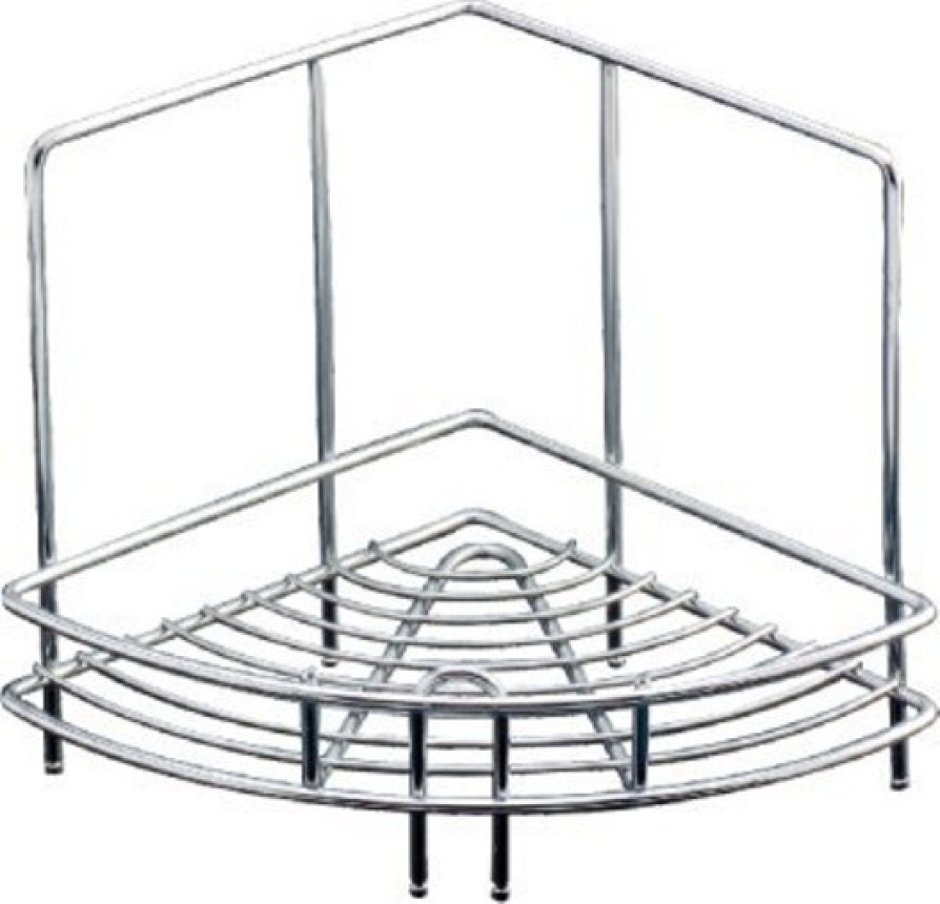
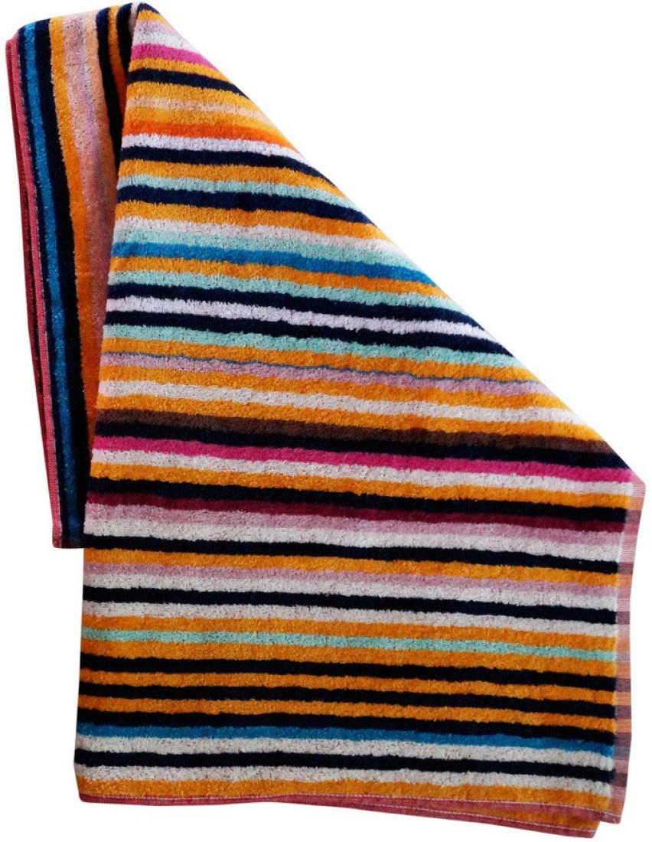
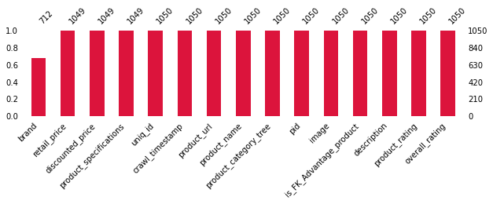
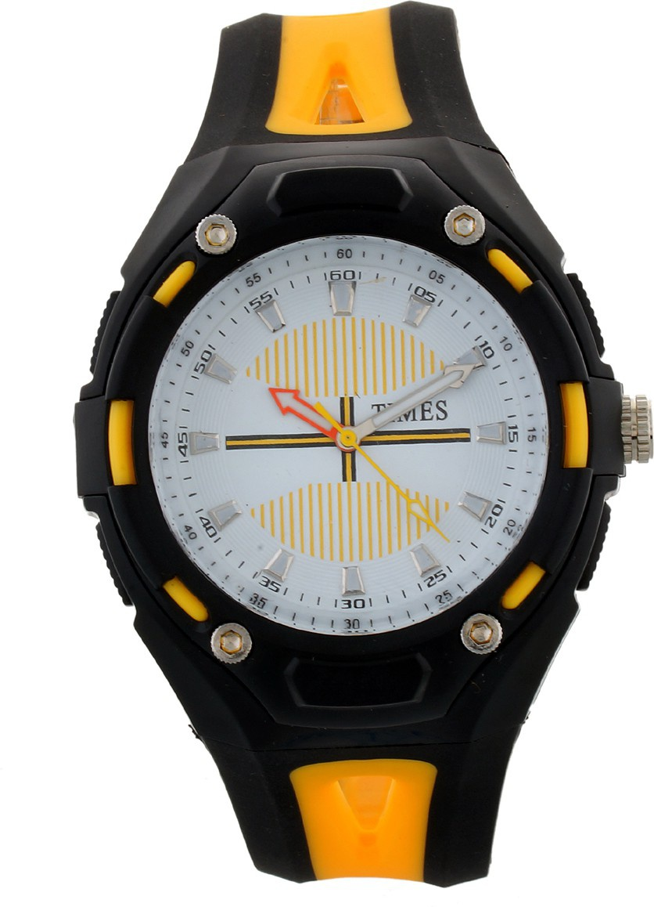
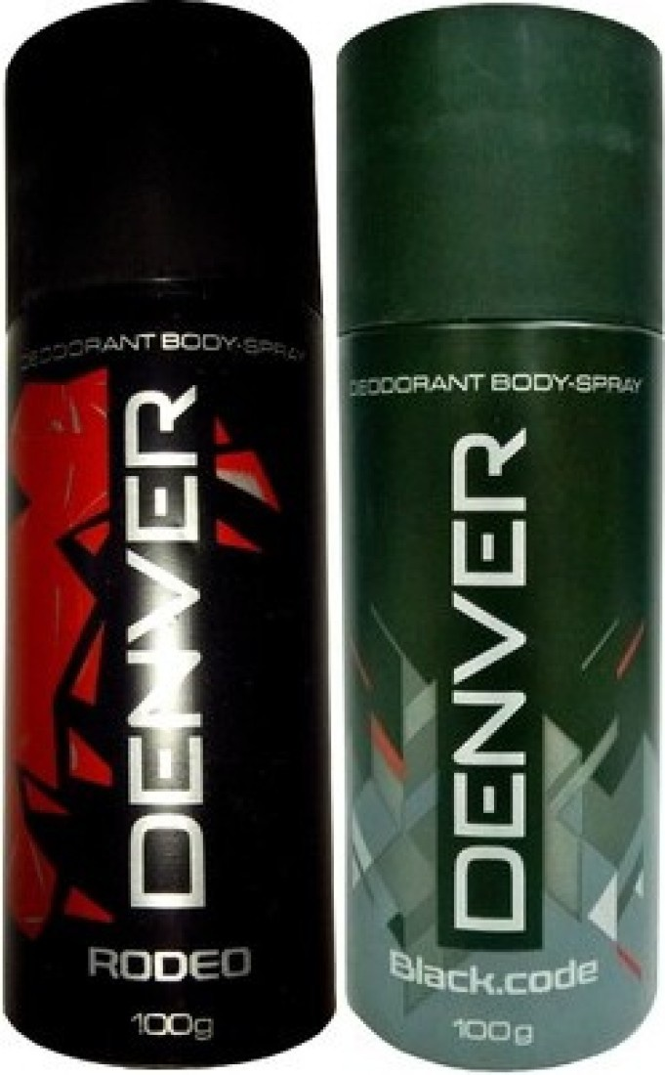
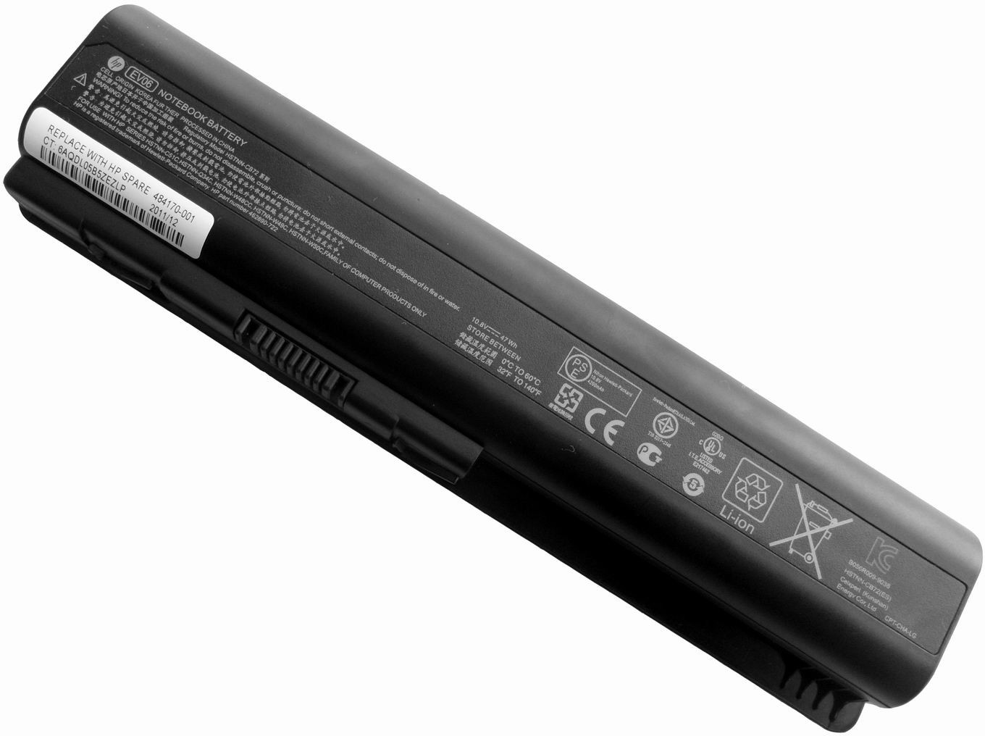
Problématique – Exploration
Projet N°6
Présentation des données :
1050 articles
Des colonnes contenant :
Catégorisation par article avec plusieurs niveaux de détail
Description détaillée de chaque article

Slide 6
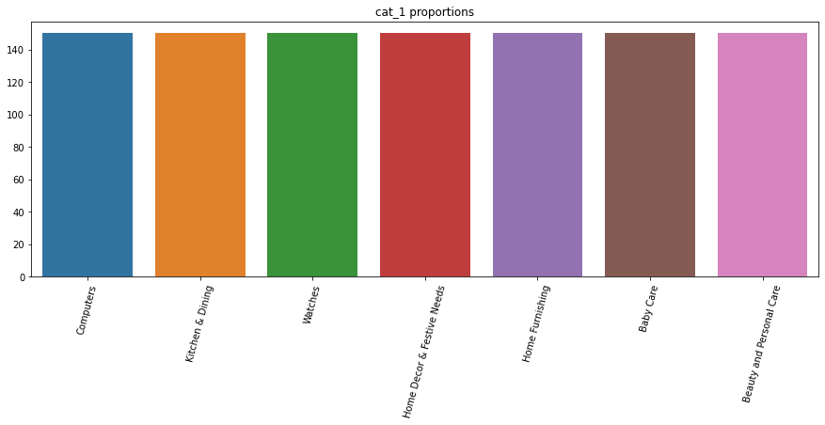
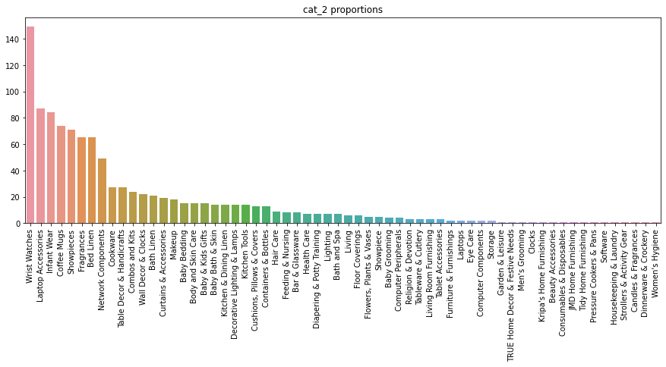
Problématique – Exploration
Projet N°6
Descriptions des articles :
Les articles sont distribués dans 7 catégories principales (colonne cat_1) et multiples sous-catégories (colonnes cat_2 et cat_3)

Slide 7
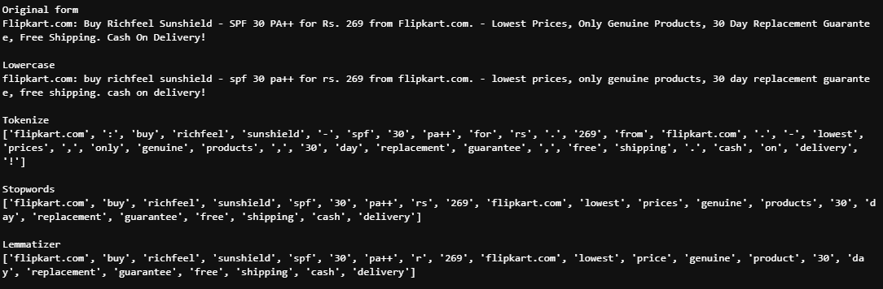
Données Textuelles – Préparation
Projet N°6
Traitements avec la librairie NLTK :
Lowercase
Tokenization
Stopwords
Lemmatization
Vectorization

Slide 8
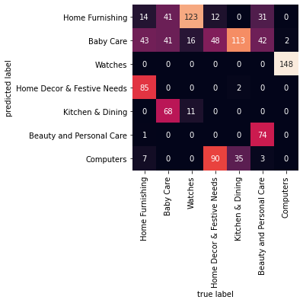
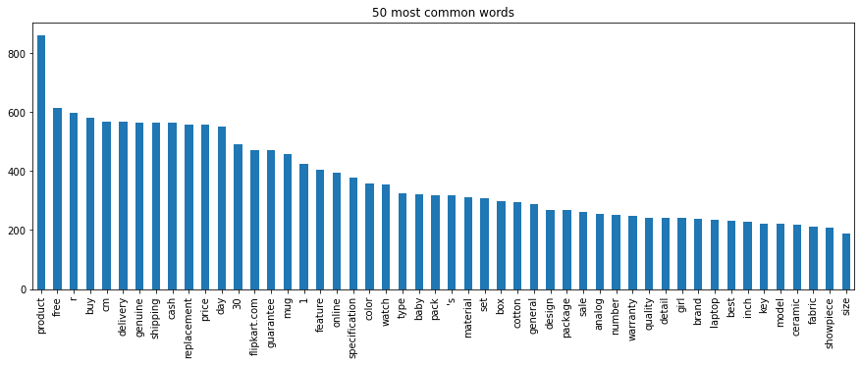
Données Textuelles – Classification
Projet N°6
Bag of Words (BOW) :
La méthode consiste à créer un dataframe avec des colonnes pour chaque mot différent présent dans le corpus et à indiquer le nombre de fois qu’il apparaît dans chaque description de chaque article
Avec une somme cumulée de variance du PCA à 80% on obtient un ARI de 0.386 utilisant K-Means sur CountVectorizer

Slide 9
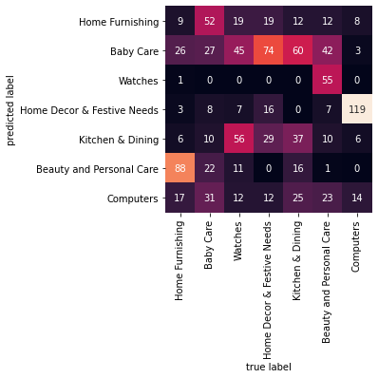
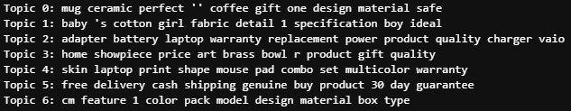
Données Textuelles – Classification (non-supervisé)
Projet N°6
BOW + Latent Dirichlet Allocation (LDA) :
LDA est un modèle statistique qui cherche à décrire des classes et à en déduire à quel point une donnée présente les caractéristiques de chaque classe
Si les observations sont des documents (mots rassemblés) cela suppose que chacun est un mélange d’un petit nombre de sujets (Topics) et que la présence de chaque mot est attribuable à l’un des sujets du document
Avec une somme cumulée de variance du PCA à 80% on obtient un ARI de 0.18 utilisant K-Means sur LDA

Slide 10
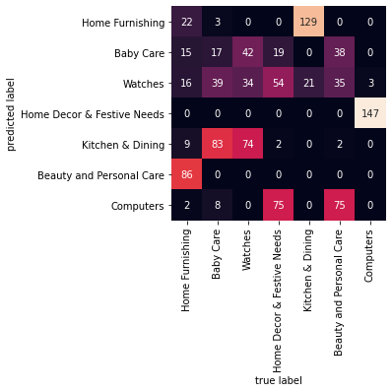
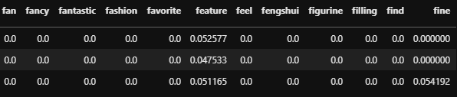
Données Textuelles – Classification
Projet N°6
Term Frequency Inverse Document Frequency (TF-IDF) :
Est un modèle qui pondère les mots comptés par une mesure de fréquence à laquelle elles apparaissent dans le corpus
La valeur augmente proportionnellement au nombre de fois qu’un mot apparaît dans le corpus et est compensée par le nombre de documents dans le corpus qui contiennent le mot, ce qui permet d’ajuster le fait que certains mots apparaissent plus fréquemment en général
Avec une somme cumulée de variance du PCA à 80% on obtient un ARI de 0.417 utilisant K-Means sur TFidfVectorizer

Slide 11
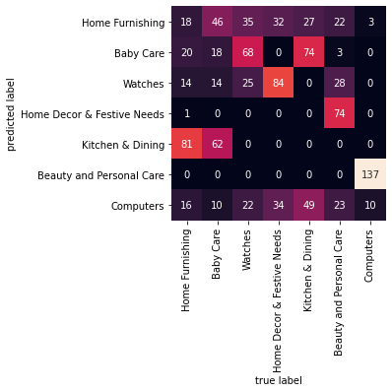
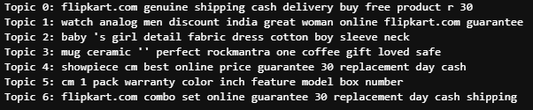
Données Textuelles – Classification (non-supervisé)
Projet N°6
TF-IDF + Non-Negative Matrix Factorization (NMF) :
NMF est un groupe d’algorithmes d’analyse multivariée et d’algèbre linéaire où une matrice V est factorisée en deux matrices W et H avec la propriété que les matrices n’ont pas d’éléments négatifs
Avec une somme cumulée de variance du PCA à 80% on obtient un ARI de 0.297 utilisant K-Means sur NMF

Slide 12
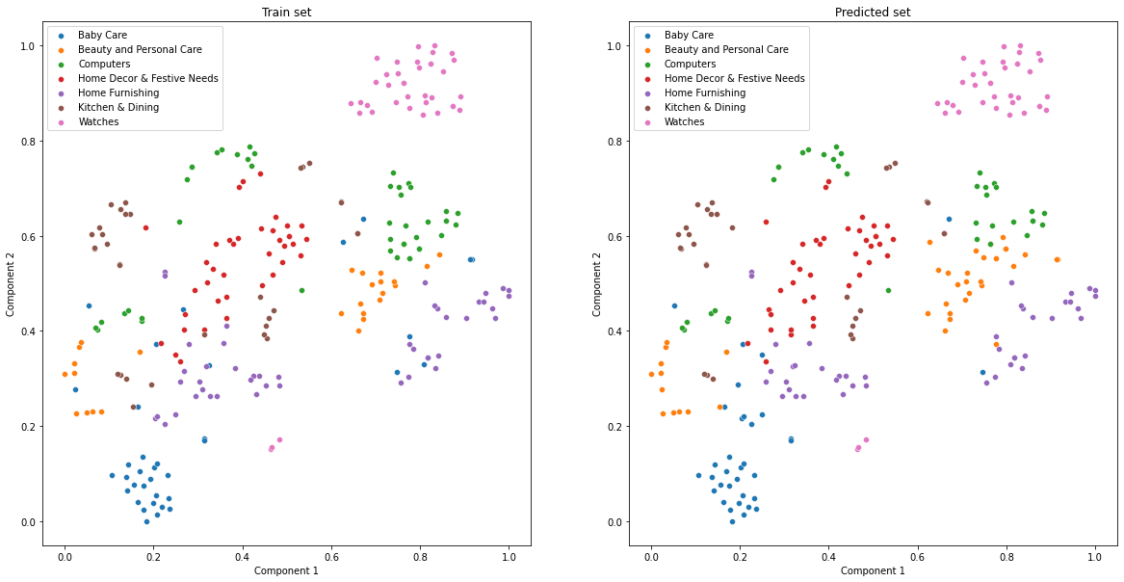
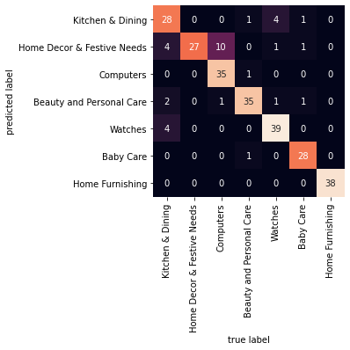
Données Textuelles – Classification (supervisé)
Projet N°6
TF-IDF + Multinomial Naïve Bayes (MNB) :
MNB utilise le théorème de Bayes combiné à une présomption d’indépendance conditionnelle pour prédire la valeur d’une cible à partir des preuves fournies par un ou plusieurs champs prédicteurs
Avec une somme cumulée de variance du PCA à 80% on obtient un ARI de 0.736 utilisant MNB sur TFidfVectorizer et une précision du 87% sur le set du test

Slide 13
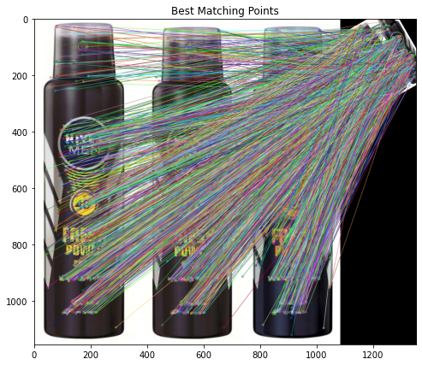
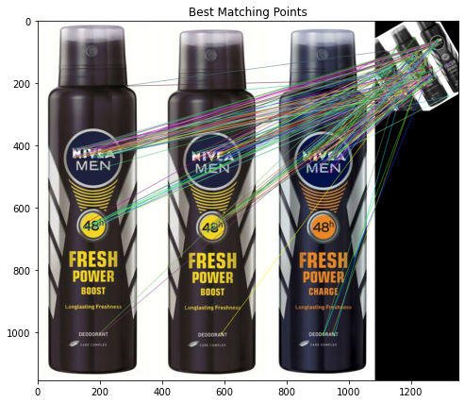
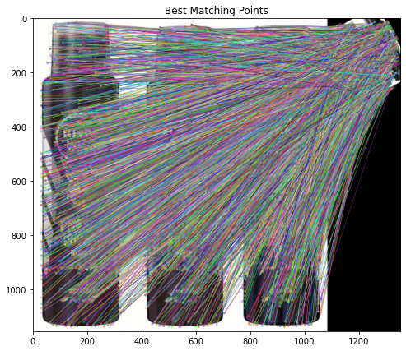
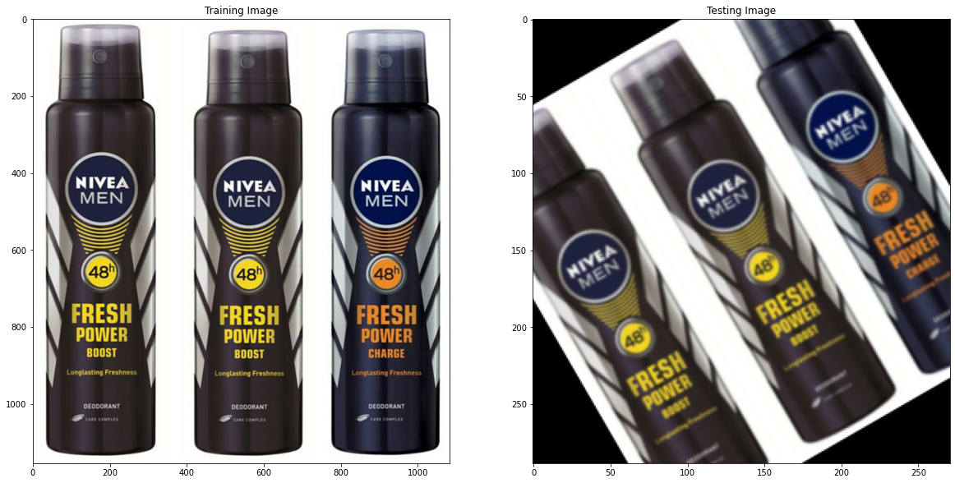
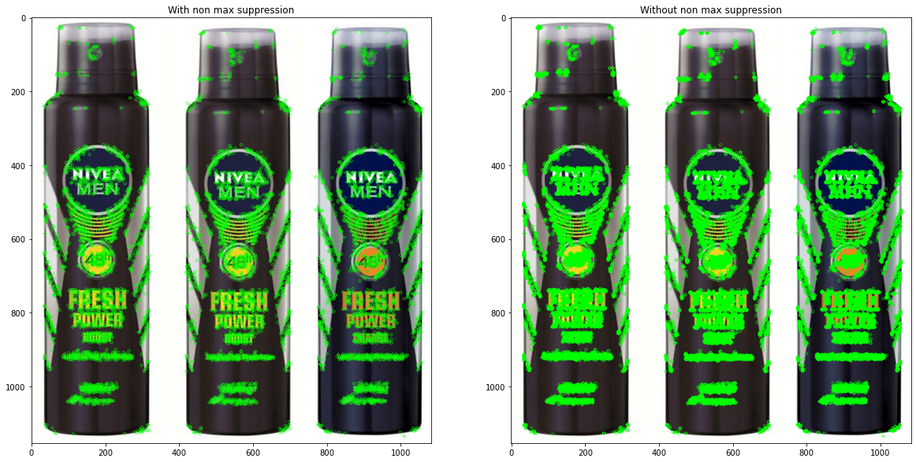
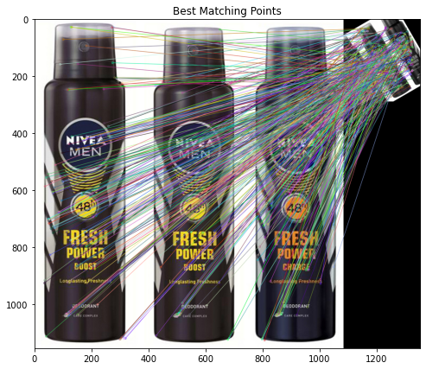
Données Visuelles – Présentation
Projet N°6
Traitements avec la librairie openCV :
Prétraitement des images
Extraction des descripteurs
Classification non supervisée
Bag of Visual Words
Clusterization
SIFT
ORB
SURF
Train
Test
FAST
BRIEF

Slide 14
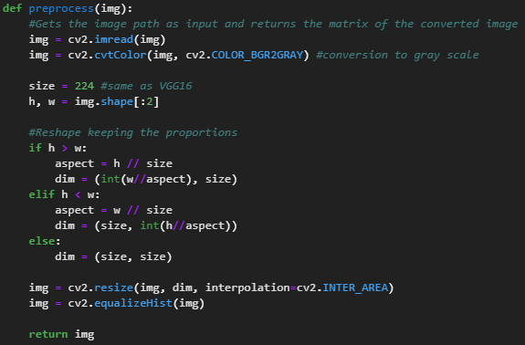
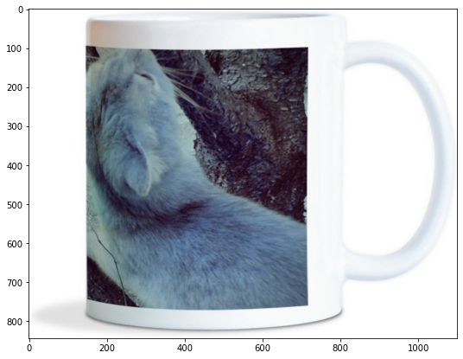
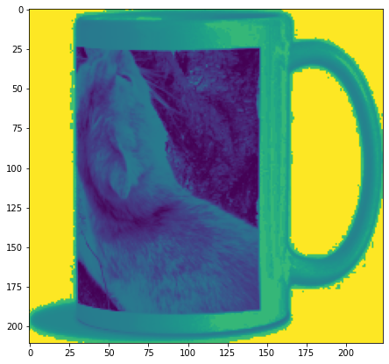
Données Visuelles – Prétraitement des images
Projet N°6
Etapes :
Conversion à échelle des gris
Refaçonner l’image (max : 224x224)
Egalisation du histogramme
Original
Résultat

Slide 15
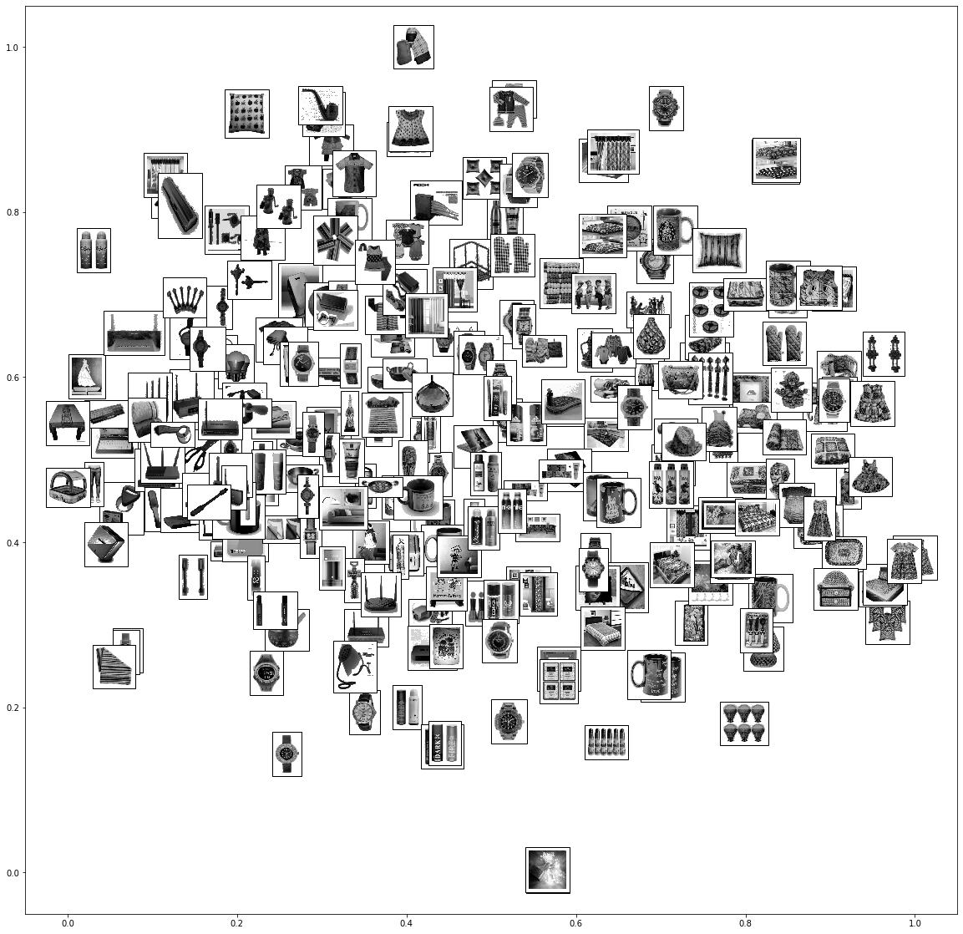
Données Visuelles – Classification
Projet N°6
Méthode Scale-Invariant Feature Transform (SIFT) :
SIFT aide à localiser les features locales d’une image (les keypoints). Ces keypoints sont invariantes à l’échelle et la rotation ce qui permet de les utiliser pour la détection d’objets et la correspondance d’image.
Aussi, nous pouvons utiliser les keypoints générés avec SIFT comme features de chaque image lors de l'entraînement du modèle. Le principal avantage des keypoints SIFT est qu’ils ne sont pas affectés par la taille ou l’orientation de l’image.
La méthodologie se fait en quatre étapes :
Extraction des keypoints et descripteurs
Création de une Bag of Visual Words (BOVW) avec les descripteurs de chaque image
Clusterisation de l’ensemble des descripteurs
Mise en correspondance entre les descripteurs de chaque image et les clusters
Résultat :
Avec une somme cumulée de variance du PCA à 80% on obtient un ARI de 0.049 utilisant K-Means sur une BOVW de 300 éléments
La précision (accuracy) du modèle est 16%

Slide 16
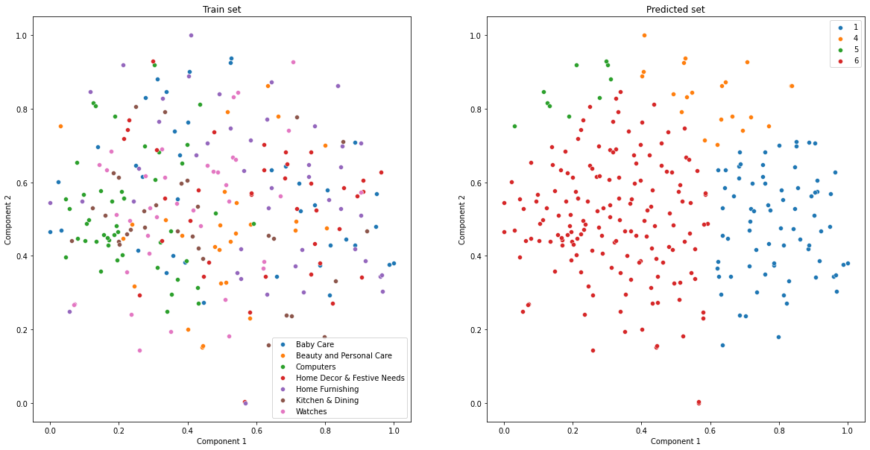
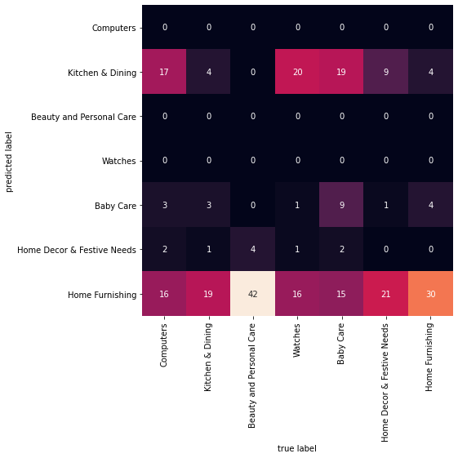
Données Visuelles – Classification
Projet N°6

Slide 17
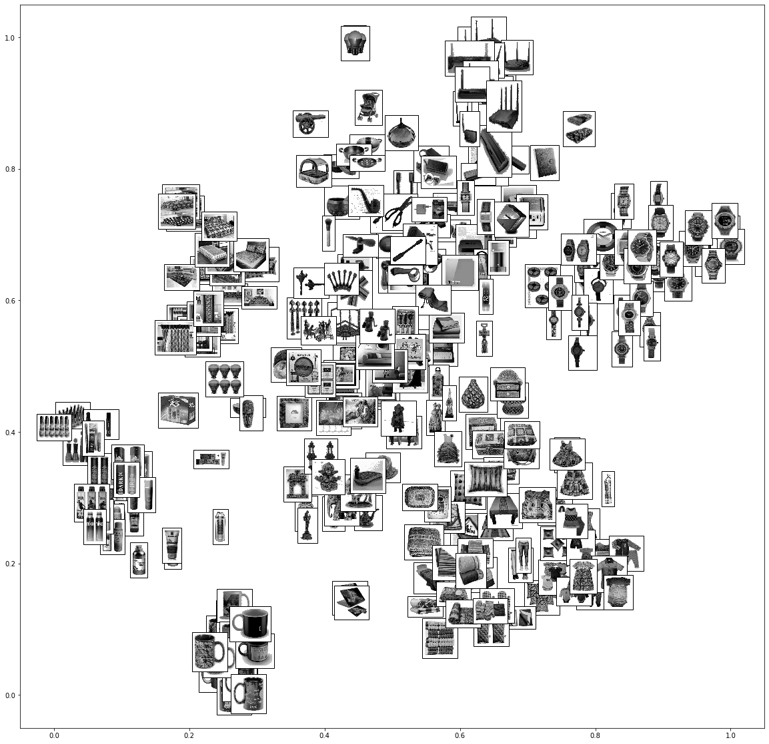
Données Visuelles – Classification
Projet N°6
Transfer Learning :
C’est une technique par laquelle un modèle de CNN est d’abord formé sur un problème similaire à celui qui est résolu. Une ou plusieurs couches du modèle formé sont ensuite utilisées dans un nouveau modèle formé sur le problème d’intérêt (lié au problème original)
Le transfer learning a l’avantage de réduire le temps d’apprentissage pour un modèle de réseau neuronal et peut résulter en une erreur de généralisation plus faible.
Façon utilisé : Pre-trained model as feature extractor preprocessor avec VGG16.
Méthode Visual Geometry Group with 16 layers depth (VGG16) :
VGG16 est une architecture de réseau neuronal convolutif (CNN). Les 16 couches utilisent des filtres 3x3 avec un stride et padding de taille 1 et un max-pooling de 2x2 avec un stride de 2. Il a deux fully connected layers suivis d’un softmax pour la sortie.
Résultat :
Avec une somme cumulée de variance du PCA à 80% on obtient un ARI de 0.456 utilisant K-Means sur VGG16
La précision (accuracy) du modèle est 11%
Notes:
Generalization error: Is a measure of how accurately an algorithm is able to predict outcome values for previously unseen data.
Stride: C’est un composant des réseau neuronal convolutif (CNN) pour la compression d'images et de données vidéo. Le stride est un paramètre du filtre du réseau neuronal qui modifie la quantité de mouvement sur l'image ou la vidéo. Par exemple, si le stride d'un réseau neuronal est définie sur 1, le filtre déplacera un pixel, ou une unité, à la fois. La taille du filtre affecte le volume de sortie codé, donc le stride est souvent définie sur un entier, plutôt que sur une fraction ou une décimale.
Par exemple, si une CNN prenne une image et analyse le contenu et la taille du filtre est de 3x3 pixels, les neuf pixels contenus seront convertis en 1-pixel dans le calque (layer) de sortie. Naturellement, à mesure que le stride, ou le mouvement, augmente, le rendement résultant sera plus petit. Le stride est un paramètre qui fonctionne en conjonction avec le padding (fonction qui ajoute des pixels vides au cadre de l'image pour permettre une réduction minimisée de la taille du calque de sortie). En gros, c'est un moyen d'augmenter la taille d'une image, pour contrer le fait que le stride réduit la taille. Padding and stride sont les paramètres fondamentaux de tout CNN.
https://deepai.org/machine-learning-glossary-and-terms/stride
Padding: il fait référence à la quantité de pixels ajoutés à une image lorsqu'elle est traitée par le noyau d'un CNN. Par exemple, si le remplissage dans une CNN est défini sur 0, alors chaque valeur de pixel ajoutée sera de valeur 0. Si, cependant, le remplissage de 0 est défini sur 1, il y aura une bordure d'un pixel ajoutée à l'image avec une valeur de pixel de 0.
Padding fonctionne en étendant la zone dont un réseau neuronal convolutif traite une image. Le noyau est le filtre des réseaux neuronaux qui se déplace à travers l'image, balayant chaque pixel et convertissant les données dans un format plus petit, ou parfois plus grand. Afin d'aider le noyau à traiter l'image, un remplissage est ajouté au cadre de l'image pour laisser plus d'espace au noyau pour couvrir l'image. L'ajout de remplissage à une image traitée par une CNN permet une analyse plus précise des images.
https://deepai.org/machine-learning-glossary-and-terms/padding
Pooling: ce qui est une forme de sous-échantillonnage de l'image. L'image d'entrée est découpée en une série de rectangles de n pixels de côté ne se chevauchant pas (pooling). Chaque rectangle peut être vu comme une tuile. Le signal en sortie de tuile est défini en fonction des valeurs prises par les différents pixels de la tuile. Le pooling réduit la taille spatiale d'une image intermédiaire, réduisant ainsi la quantité de paramètres et de calcul dans le réseau. Il est donc fréquent d'insérer périodiquement une couche de pooling entre deux couches convolutives successives d'une architecture de réseau de neurones convolutifs pour réduire le sur-apprentissage. L'opération de pooling crée aussi une forme d'invariance par translation.
La couche de pooling fonctionne indépendamment sur chaque tranche de profondeur de l'entrée et la redimensionne uniquement au niveau de la surface. La forme la plus courante est une couche de mise en commun avec des tuiles de taille 2 × 2 (largeur/hauteur) et comme valeur de sortie la valeur maximale en entrée. On parle dans ce cas de « Max-Pool 2x2 » (compression d'un facteur 4). Il est possible d'utiliser d'autres fonctions de pooling que le maximum. On peut utiliser un « average pooling » (la sortie est la moyenne des valeurs du patch d'entrée), du « L2-norm pooling ».
Le pooling permet de gros gains en puissance de calcul. Cependant, en raison de la réduction agressive de la taille de la représentation (et donc de la perte d'information associée), la tendance actuelle est d'utiliser de petits filtres (type 2 × 2). Il est aussi possible d'éviter la couche de pooling mais cela implique un risque de sur-apprentissage plus important.
https://fr.wikipedia.org/wiki/R%C3%A9seau_neuronal_convolutif#Couche_de_pooling_(POOL)
Pooling une fonctionnalité couramment intégrée dans les architectures CNN. L'idée principale derrière une couche de pooling est « d'accumuler » des caractéristiques à partir de cartes générées en convoluant un filtre sur une image. Formellement, sa fonction est de réduire progressivement la taille spatiale de la représentation pour réduire la quantité de paramètres et de calculs dans le réseau. La forme la plus courante de mise en commun est la mise en commun maximale.
La mise en commun maximale est faite en partie pour aider au surajustement en fournissant une forme abstraite de la représentation. De plus, il réduit le coût de calcul en réduisant le nombre de paramètres à apprendre et fournit une invariance de traduction de base à la représentation interne. Le regroupement maximum est effectué en appliquant un filtre maximum aux sous-régions (généralement) non chevauchantes de la représentation initiale. Les autres formes de mutualisation sont: moyenne, générale.
https://deepai.org/machine-learning-glossary-and-terms/max-pooling
Pre-trained model as feature extractor preprocessor avec VGG16
> Le modèle pré-formé peut être utilisé comme programme autonome pour extraire des caractéristiques de nouvelles photographies.
> Plus précisément, les caractéristiques extraites d'une photographie peuvent être un vecteur de nombres que le modèle utilisera pour décrire les caractéristiques spécifiques d'une photographie. Ces fonctionnalités peuvent ensuite être utilisées comme entrée dans le développement d'un nouveau modèle.
> Les dernières couches du modèle VGG16 sont des couches entièrement connectées avant la couche de sortie. Ces couches fourniront un ensemble complexe de fonctionnalités pour décrire une image d'entrée donnée et peuvent fournir une entrée utile lors de la formation d'un nouveau modèle pour la classification d'images ou une tâche de vision par ordinateur associée.
> L'image peut être chargée et préparée pour le modèle.
> Nous chargerons le modèle avec la partie de sortie du classificateur du modèle, mais supprimons manuellement la couche de sortie finale. Cela signifie que l'avant-dernière couche entièrement connectée avec 4096 nœuds sera la nouvelle couche de sortie.
> Ce vecteur de 4096 nombres sera utilisé pour représenter les caractéristiques complexes d'une image d'entrée donnée qui peut ensuite être enregistrée dans un fichier pour être chargée ultérieurement et utilisée comme entrée pour former un nouveau modèle.

Slide 18
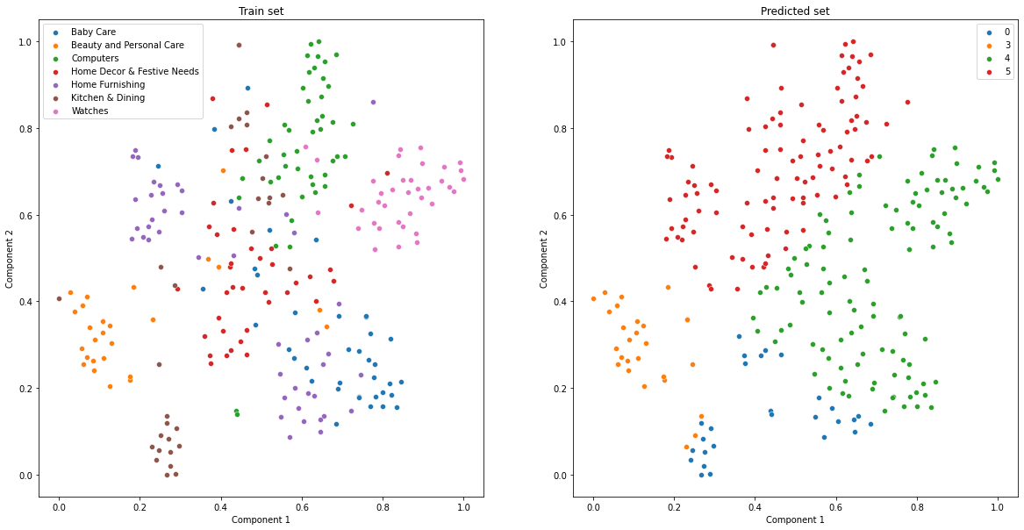
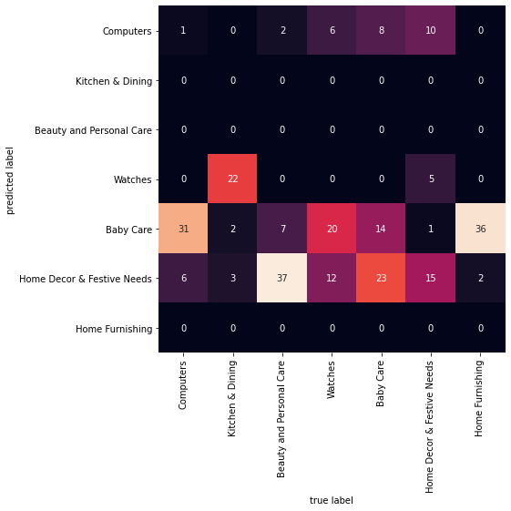
Données Visuelles – Classification
Projet N°6

Slide 19
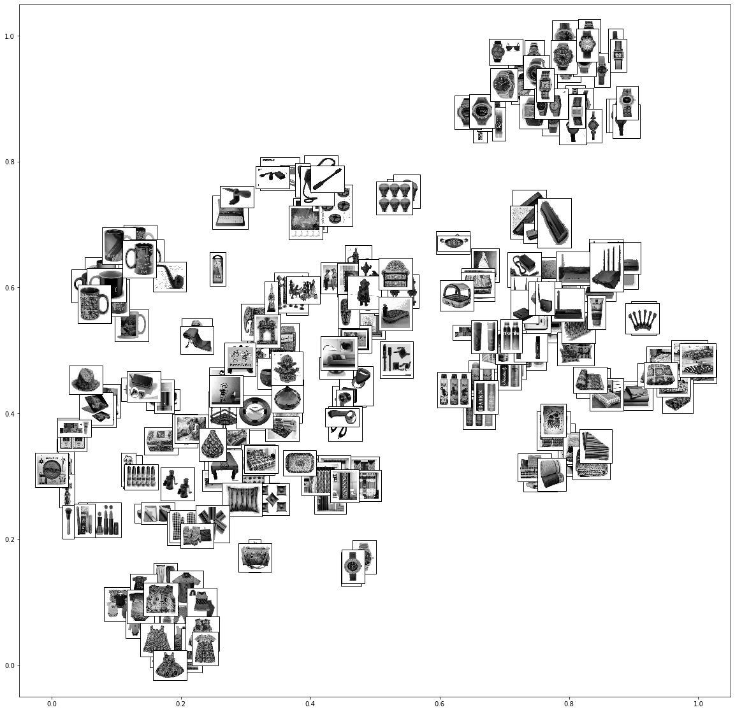
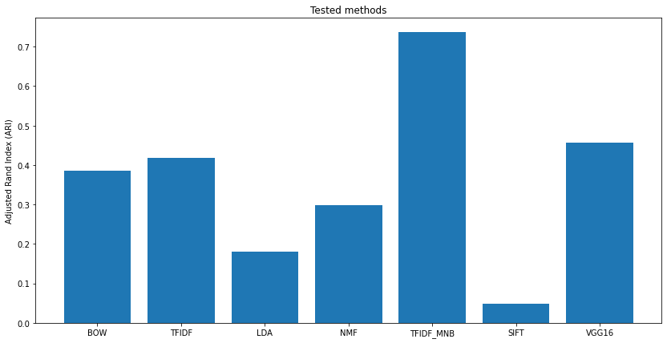
Conclusion
Projet N°6
Résultats du clustering :
Les méthodes non supervisés (K-Means, LDA et NMF) ont des résultats non concluants
La méthode supervisé (MNB) est une alternative acceptable avec un ARI de 0.736 et un Accuracy de 87%
Aller plus loin :
Améliorer la liste des stopwords prenant en compte un vocabulaire plus « e-commerce »
Augmenter la taille du jeu de données, on a seulement 1050 articles comme source
Tester d'autres méthodes de détection des features sur les données visuelles (SURF, ORB, FAST, BRIEF)
Tester des modèles de transfer learning sur les données textuelles (BERT)
Tester d'autres modèles de transfer learning sur les données visuelles (VGG19)
Notes:
Les valeurs de sortie ARI (Ajusted Rand Index) sont comprises entre -1 et 1. Un score proche de 0 indique des affectations aléatoires et un score proche de 1 indique des clusters parfaitement étiquetés. Sur la base de la sortie ci-dessous, nous pouvons voir que les méthodes testées étaient trompeuses.

